Slide 1

严黎明
的简历

Slide 2
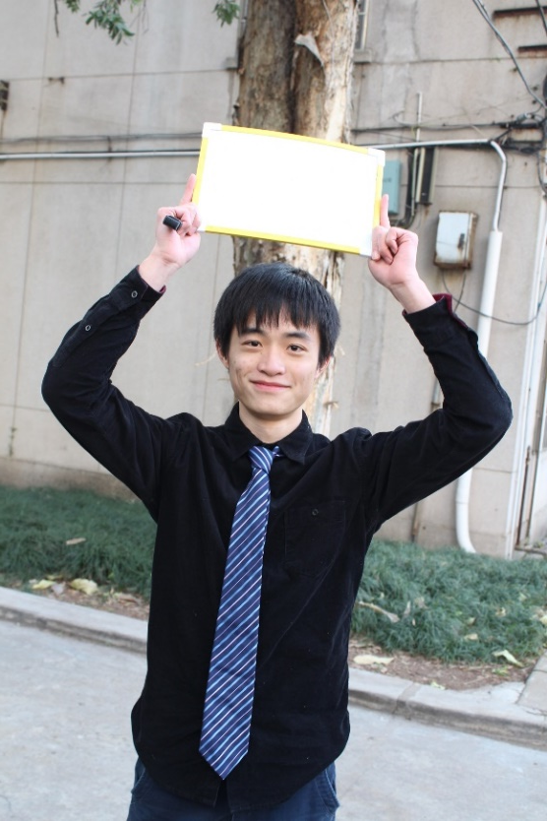





个人
信息
华南师范大学
动漫制作与设计
15521370308
严 黎 明
Leon Yim
724456565@qq.com
Wechat : Leon

Slide 3
个人
性格 爱好
Personality Interest

Slide 4
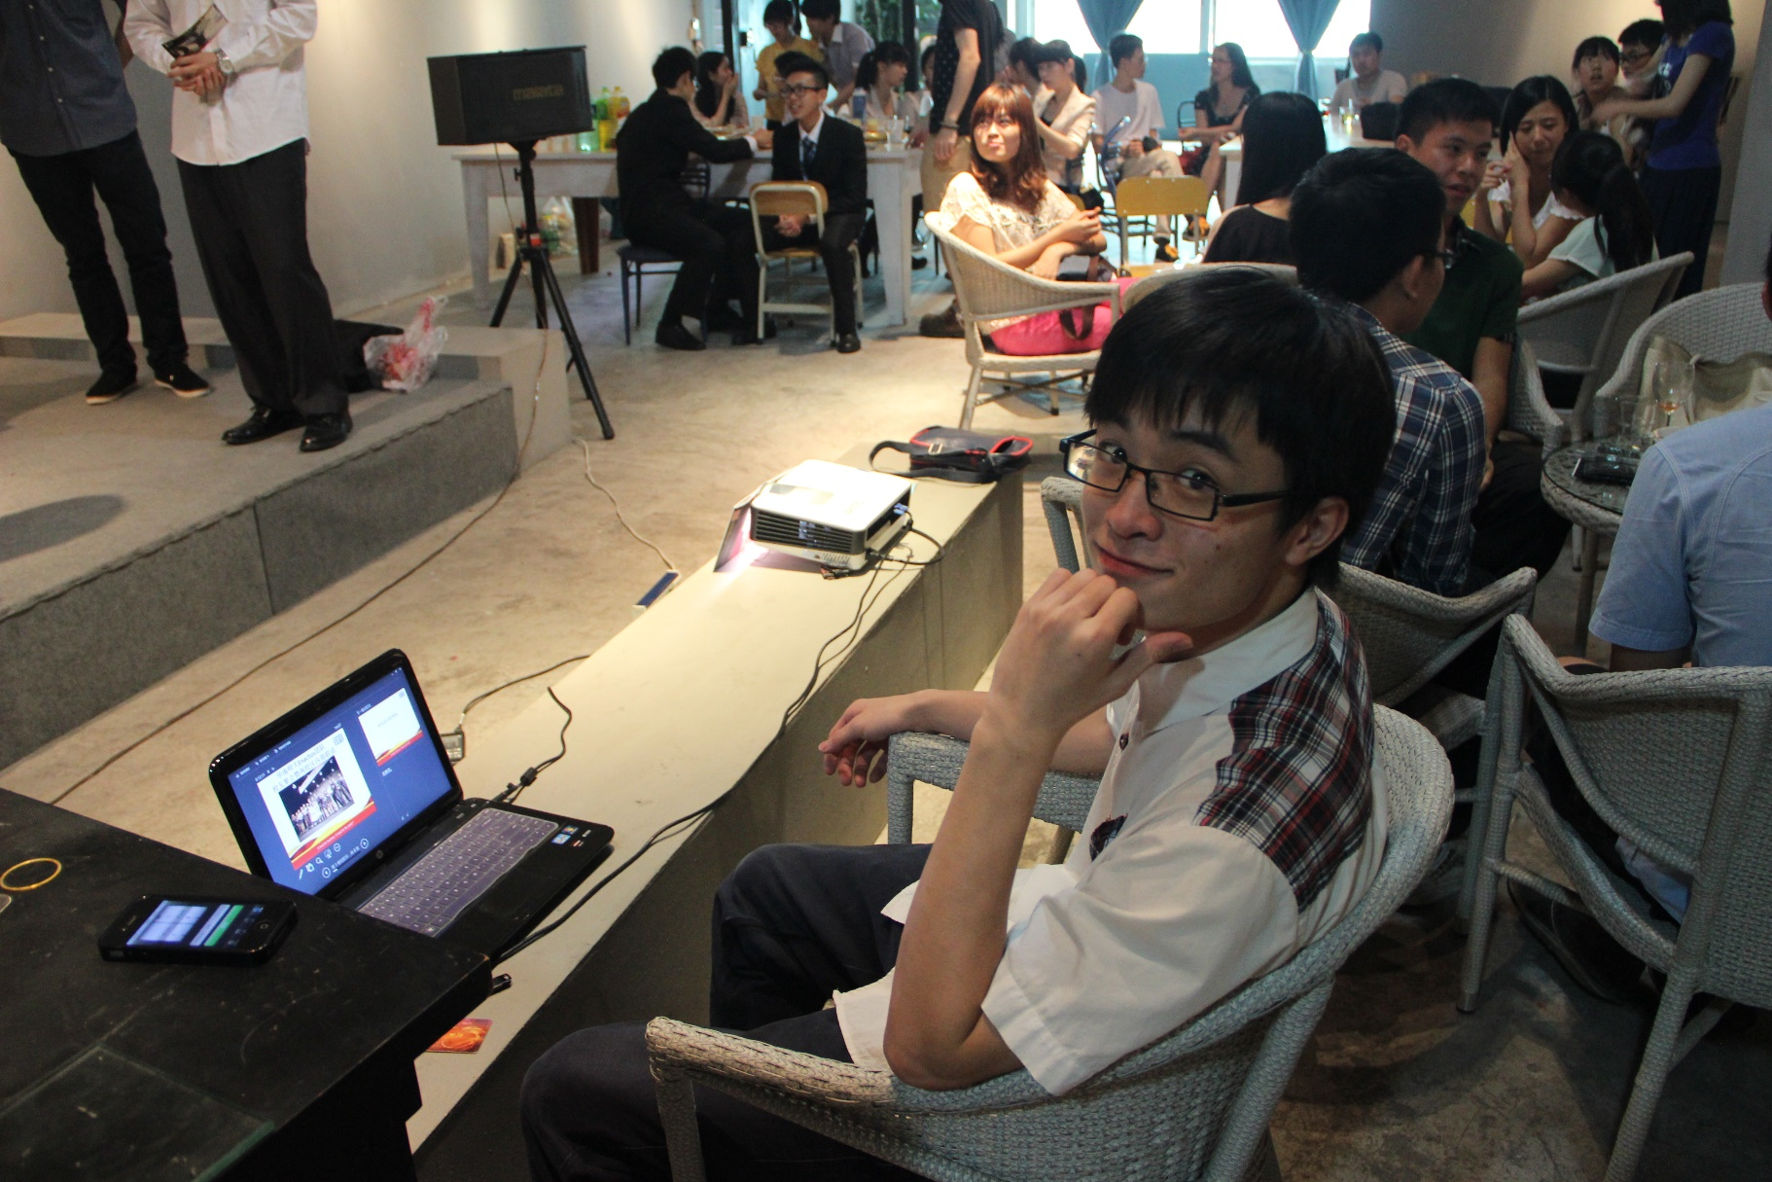
Hi 我在装B！
但不 宅男
开朗
但不 活泼
I
阳光

Slide 5
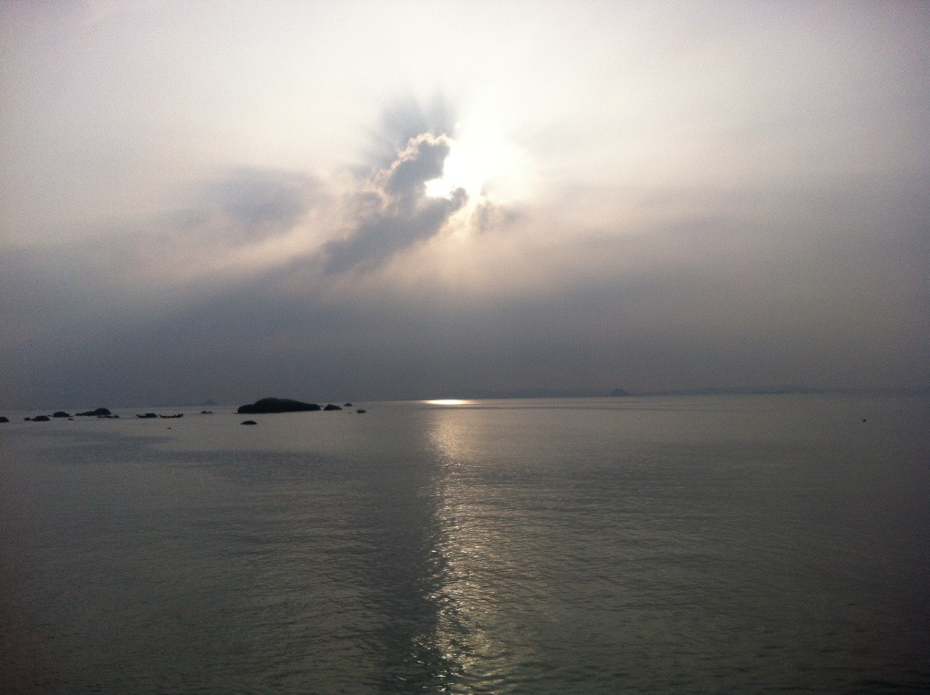
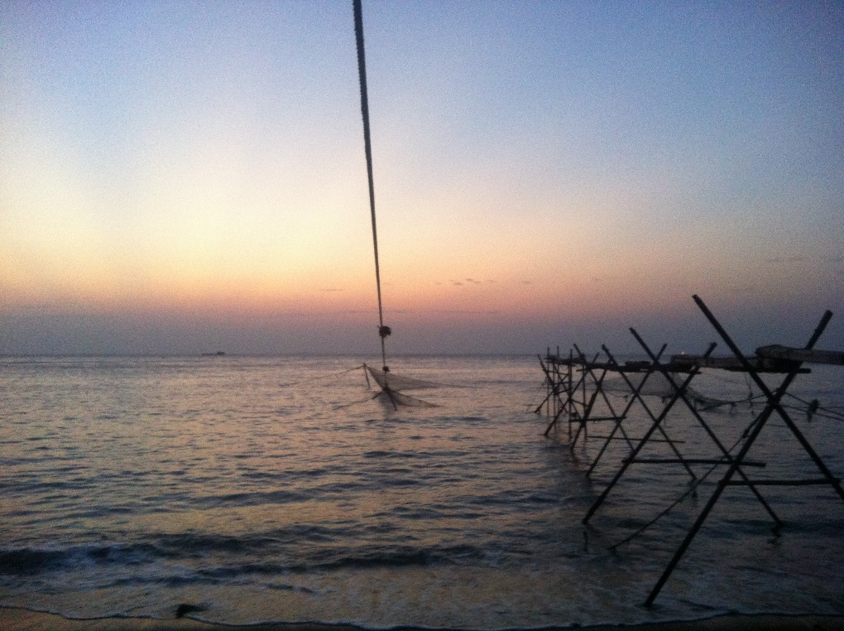
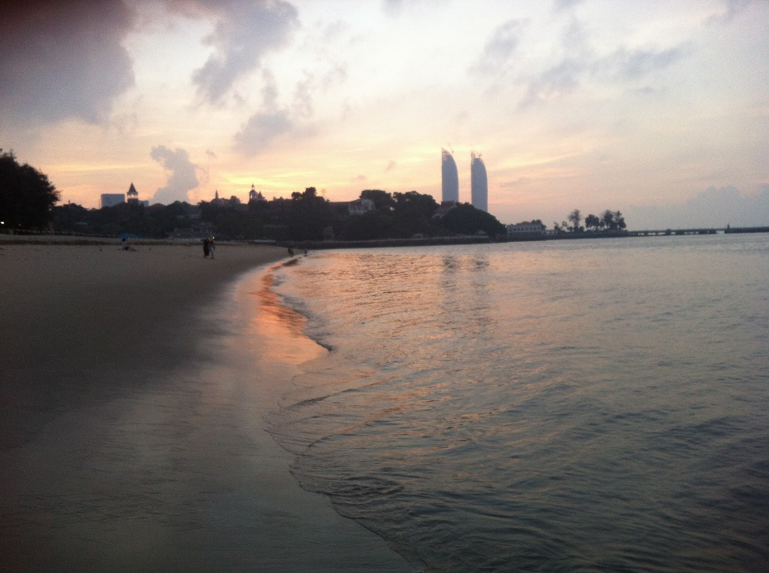
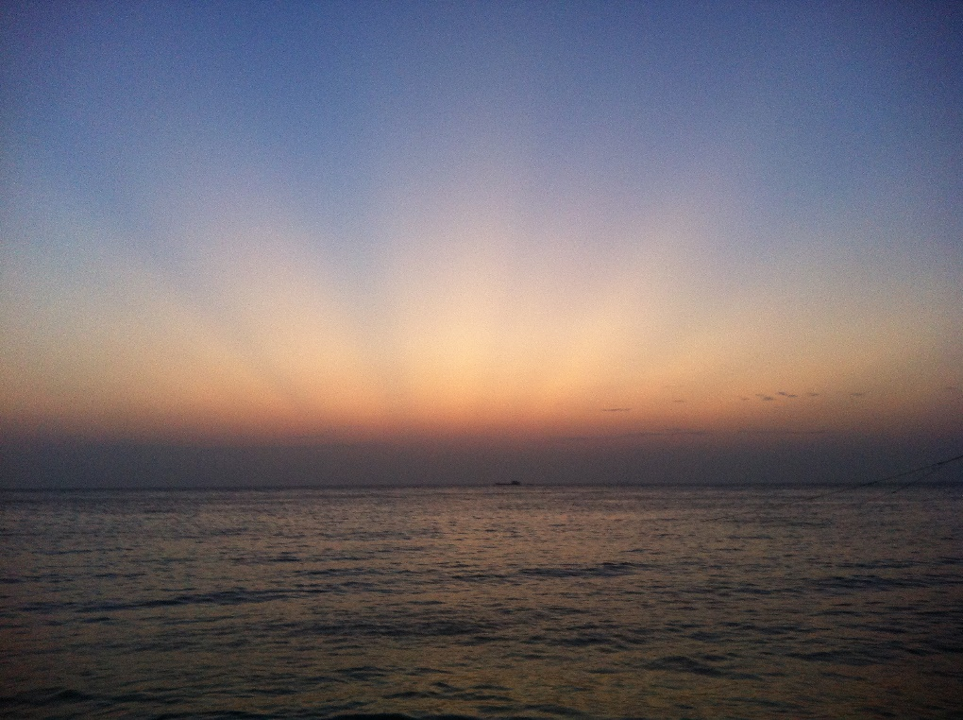
珠
海
厦
Zhuhai City
门
AMoy
Love
喜欢
大海
珠
海
Zhuhai City
厦
门
AMoy
Sea

Slide 6


珠
海
厦
Zhuhai City
门
AMoy
Love
喜欢
大海
珠
海
充满了包容
Zhuhai City
厦
门
AMoy
让我积极的去面对生活
Sea

Slide 7

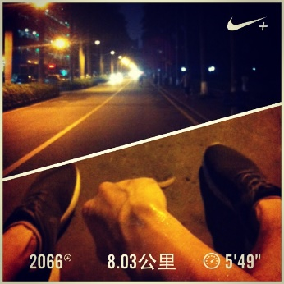
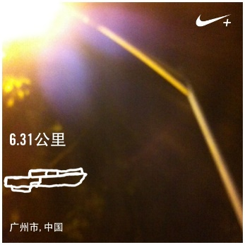
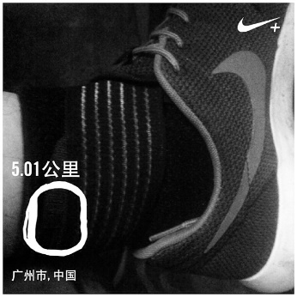
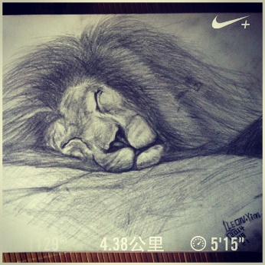
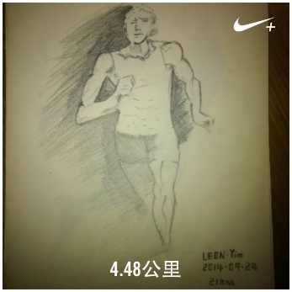
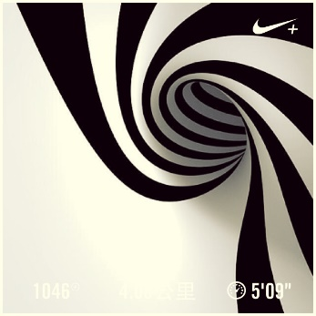
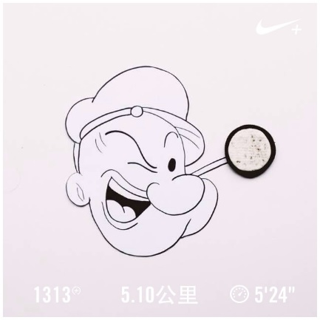
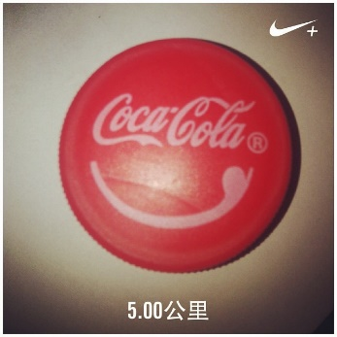
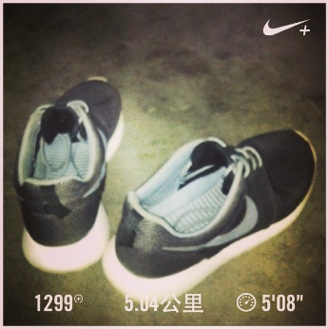
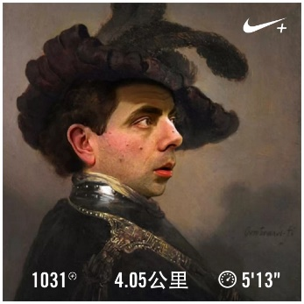

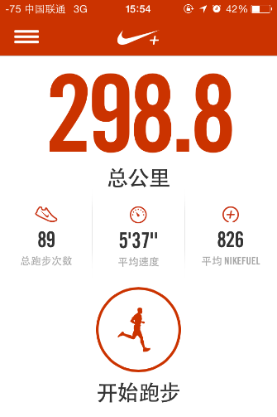
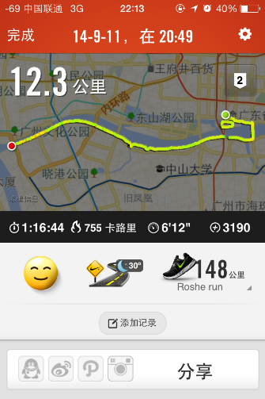
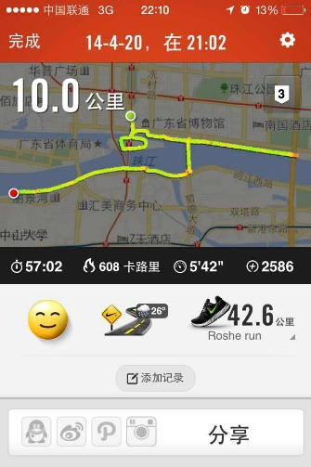
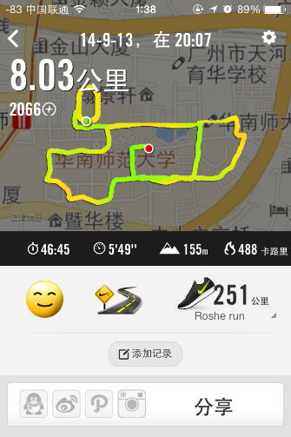
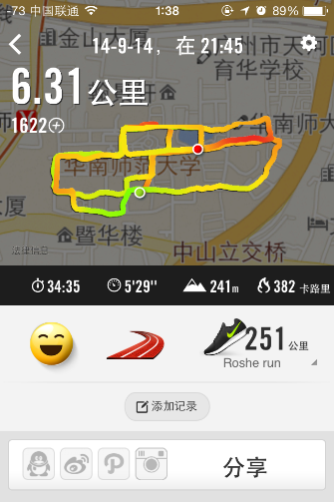
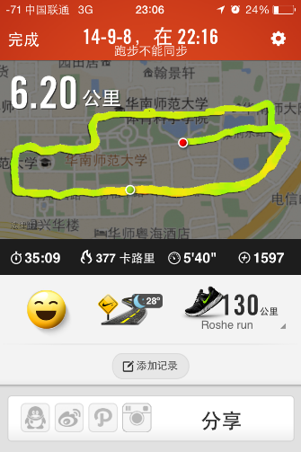
热爱
运动
Love
Sports
JUST DO IT.

Slide 8


热爱
运动
Love
Sports
JUST DO IT.
充满汗水
让我要活就要动，磨练了我的意志

Slide 9
个人
经历
Personal experience

Slide 10
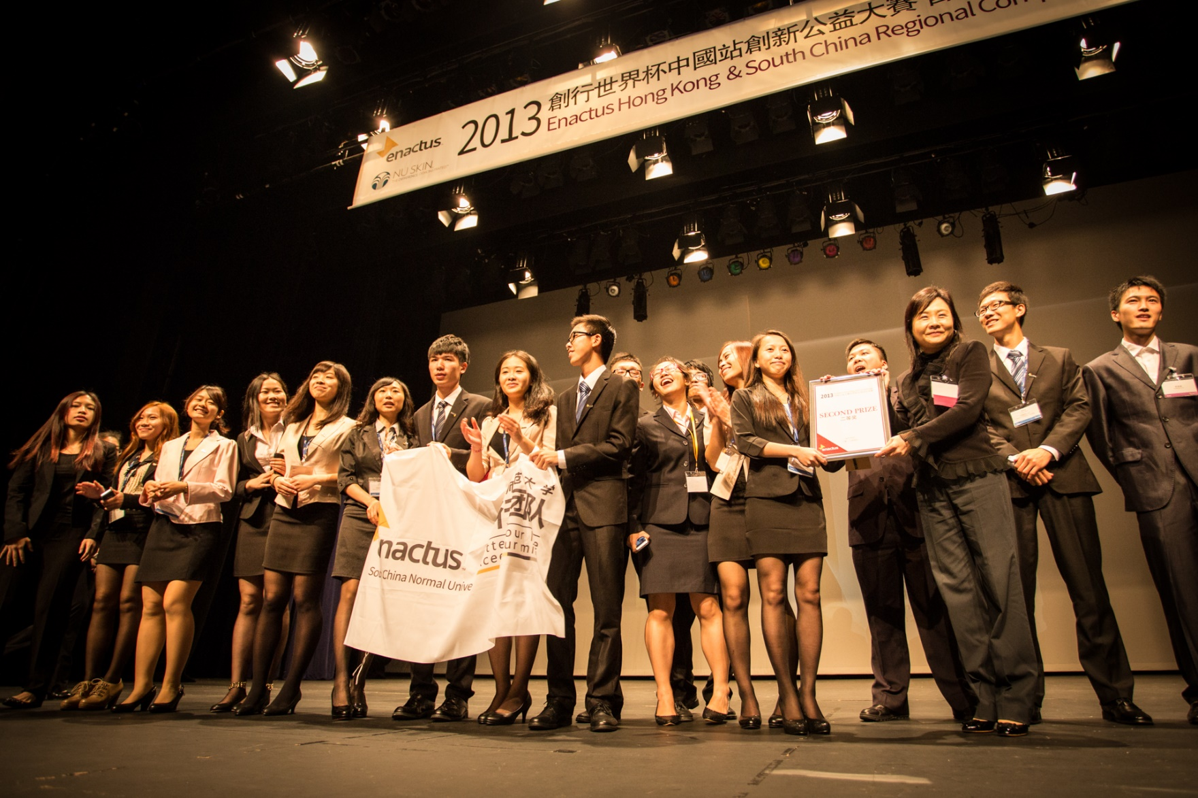


2012 - 2014
加入Enactus创行-技术部
Enactus（原SIFE-Students in Free Enterprise）
即创行，成立于1975年，是一个由近40个国家超过2000所高校在校大学生和学术界人士以及来自全球500强企业的商界领袖组成的国际性非营利组织，总部设在美国，为全球三大国际大学生组织之一。
这里汇聚了高校学生、学术界人士和商业界领袖。通过践行企业家精神，共创更美好、可持续发展的世界。
Enactus在2002年进入中国，截至2014年底，在中国已有包括北大清华等知名院校在内的243所以上的合作高校。
主要负责团队的设计工作
团队招新策划，品牌宣传，VI设计，拍摄（海报，传单，名片、横幅、KT版、视频等）
收获
从一个技术专员到技术部经理，通过自学很快
掌握了一些设计工具和设计技巧，培养了很好的学
习能力，增强了我的责任心，通过做公益项目让我
了解了社会的底层，赋予了我社会责任感。

Slide 11

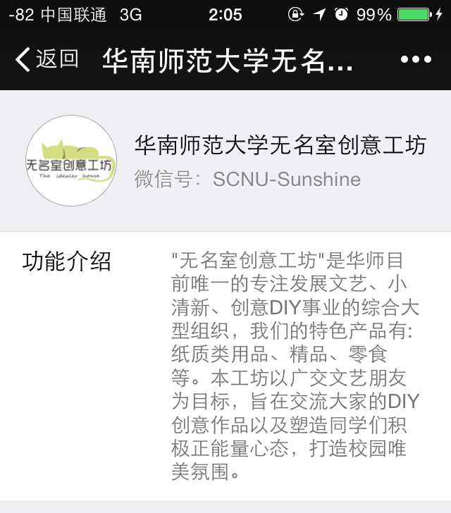
2013 - 2014
创
建
工
作
室
开始
我和师兄志同道合，就以摆地摊（卖盆栽）开始，一个月收入尚可，途中收集了学生对文艺的看法。
为了项目的发展，我们又召集了5个小伙伴，开始了我们的计划。（营造校园文艺氛围）
2013创立
过程
小伙伴各自发挥自己的特长（有美院的做设计，外文院做文案，行政院的做策划），线上：我们利用网络营销的力量在微博大力宣传；线下：我们参加各大创意街活动，和通过扫楼（走宿舍楼宣传营销，23栋宿，一万份传单），得到了很多同学的喜爱和认同。
困难-收获
拿货挤地铁是最大的痛苦，到大三后团队每个人的课表时间不同，人力资源管理出现了一些问题，做到最后只有我和师兄在做事…
从中得到的最大收获就是让我感觉生活的每一天都很充实，也磨练了自己。

Slide 12
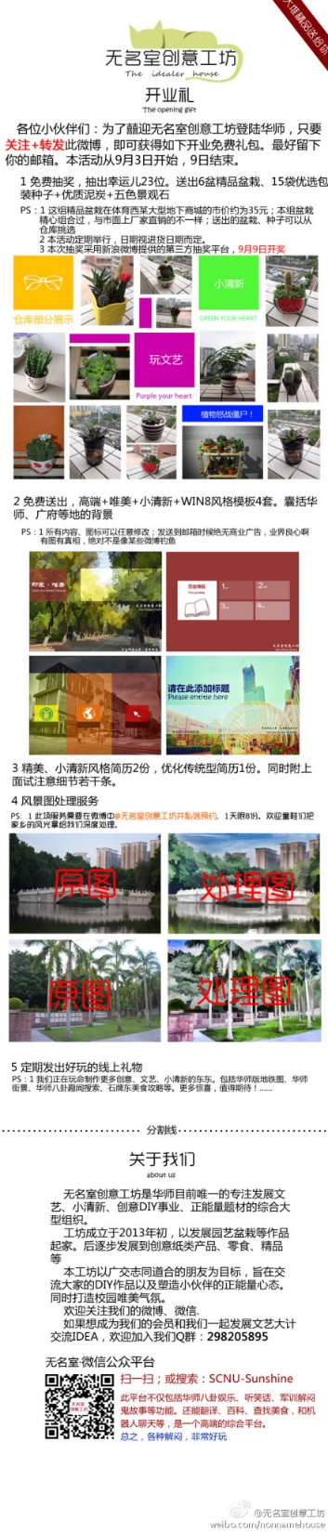
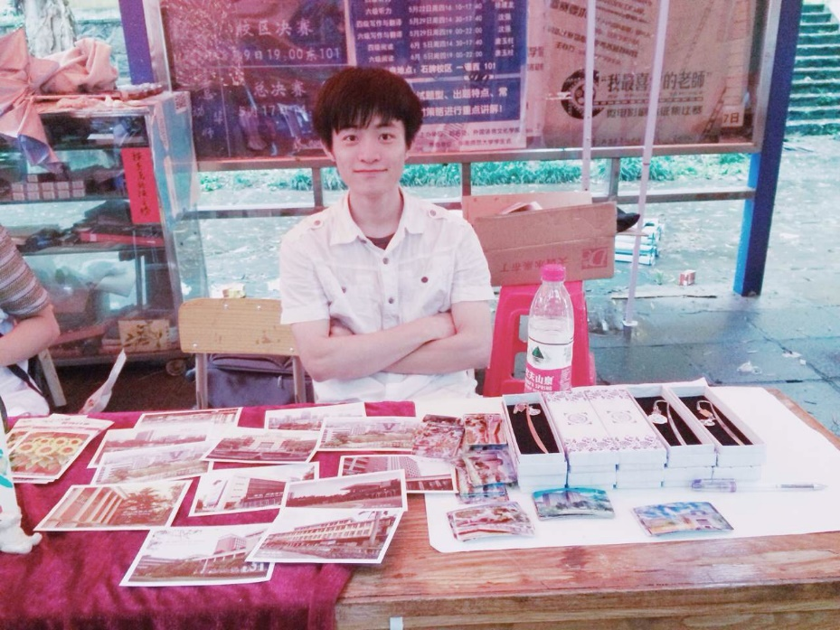
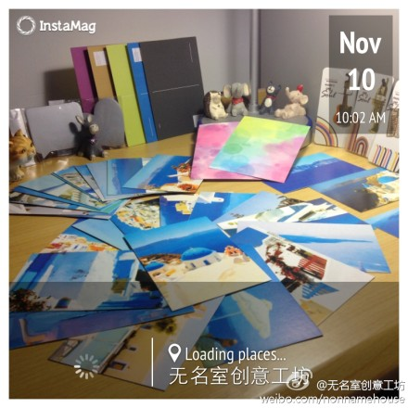
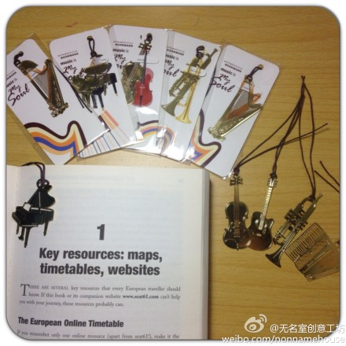
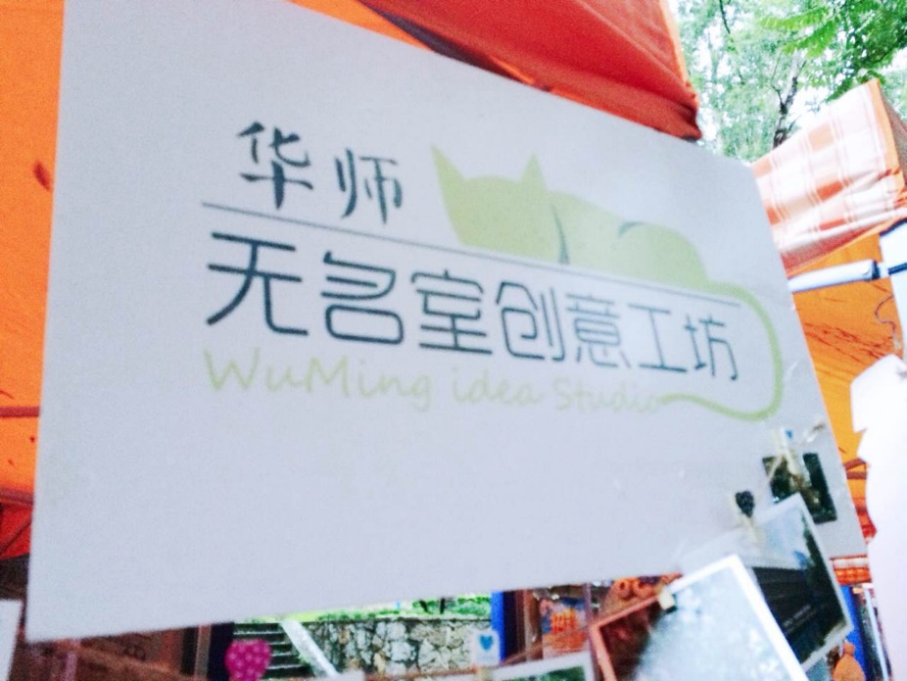
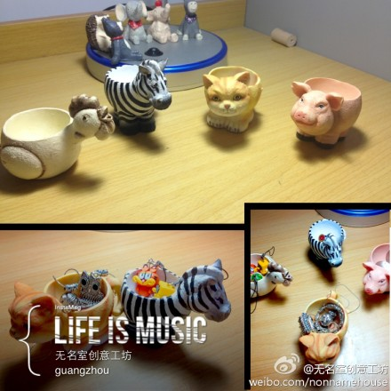
2013 - 2014
微博宣传
开始
线下
宣传
我和师兄志同道合，就以摆地摊（卖盆栽）开始，一个月收入尚可，途中收集了学生对文艺的看法。
为了项目的发展，我们又召集了5个小伙伴，开始了我们的计划。（营造校园文艺氛围）
2013创立
过程
小伙伴各自发挥自己的特长（有美院的做设计，外文院做文案，行政院的做策划），线上：我们利用网络营销的力量在微博大力宣传；线下：我们参加各大创意街活动，和通过扫楼（走宿舍楼宣传营销，23栋宿，一万份传单），得到了很多同学的喜爱和认同。
困难-收获
拿货挤地铁是最大的痛苦，团队每个人的课表时间不用，人力资源管理出现了一些问题，做到最后只有我和师兄在做事…
从中得到的最大收获就是让我感觉生活的每一天都很充实，也磨练了自己。

Slide 13
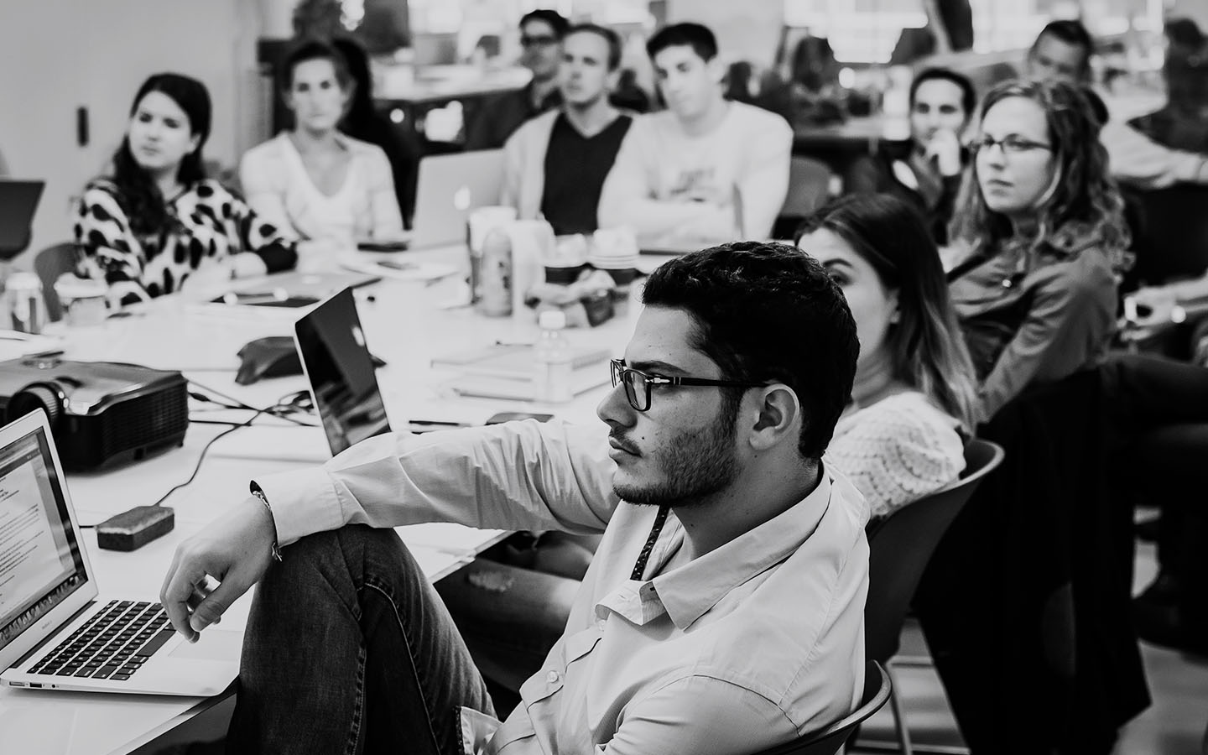

2015
关于Uber
我的职务
Uber（优步）是全球领先的即时用车软件，现已进入超
过70个国家300多个城市。Uber广州提供高级轿车UberB
LACK、经济轿车UberX、商务车UberXL以及非营利的试
点拼车服务人民优步。
Uber 不断推进世界的移动方式。我们的应用程序让乘客
与司机紧密联接，使城市变得更方便以达，并为司机提供更多
业务、为乘客提供更多的搭乘方式选择。自我们在2009年创
立至今，Uber 已覆盖超过70个城市，并继续在全球迅速扩
展业务，以缩短人们和城市的距离。
在公司的SM team(Social Media)担任设计汪&影视
制作&摄影师，在职期间为公司完成了N个视频的制作，和N份
设计，参与了“UBER|本色酒吧主题夜”、“UBER 移动图书
馆”、“UBER复仇者联盟英雄专车”、“UBER520”，“U
BER移动真人图书馆”，“UBER PUPPIES”，“UBER OF
FER”，“UBER万达狂欢节”等活动的宣传策划、拍摄与视频
制作（作品在后几页PPT中）。

Slide 14
个人
作品
Personal Designs

Slide 15
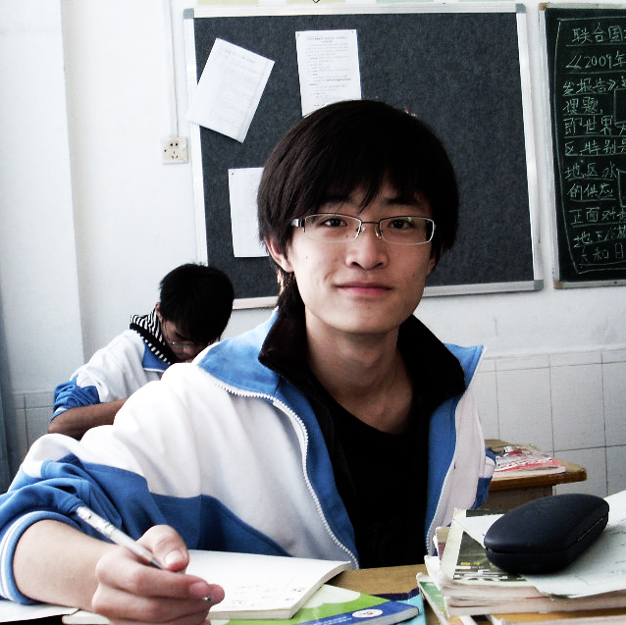










传单
海报
传单
传单
传单
视频
传单
名片
传单
季报
传单
其他

Slide 16
传单
Leaflet

Slide 17
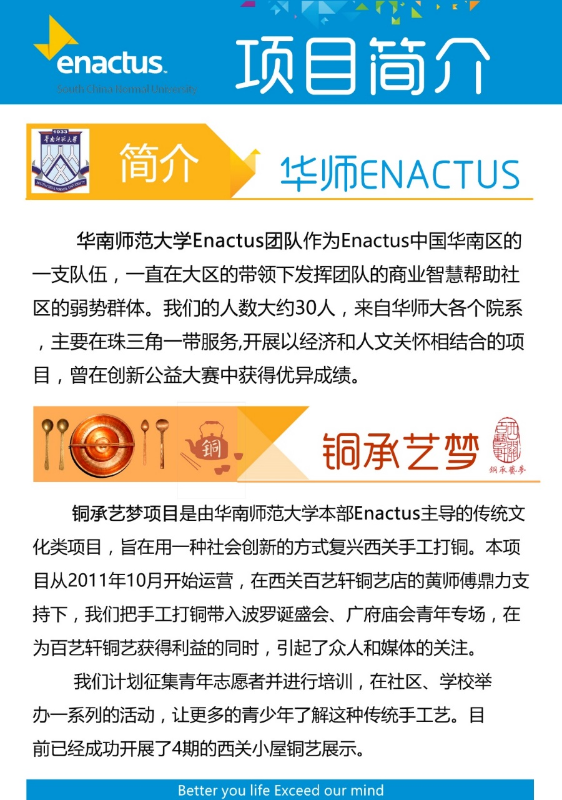
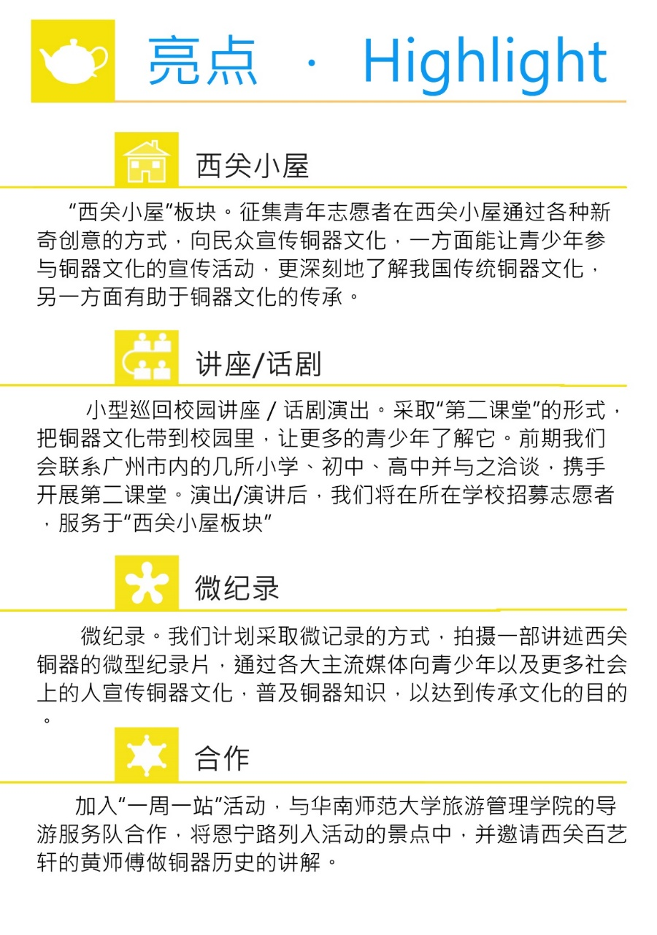
项目传单
正面
反面

Slide 18

招新
传单

Slide 19
海报
Poster

Slide 20

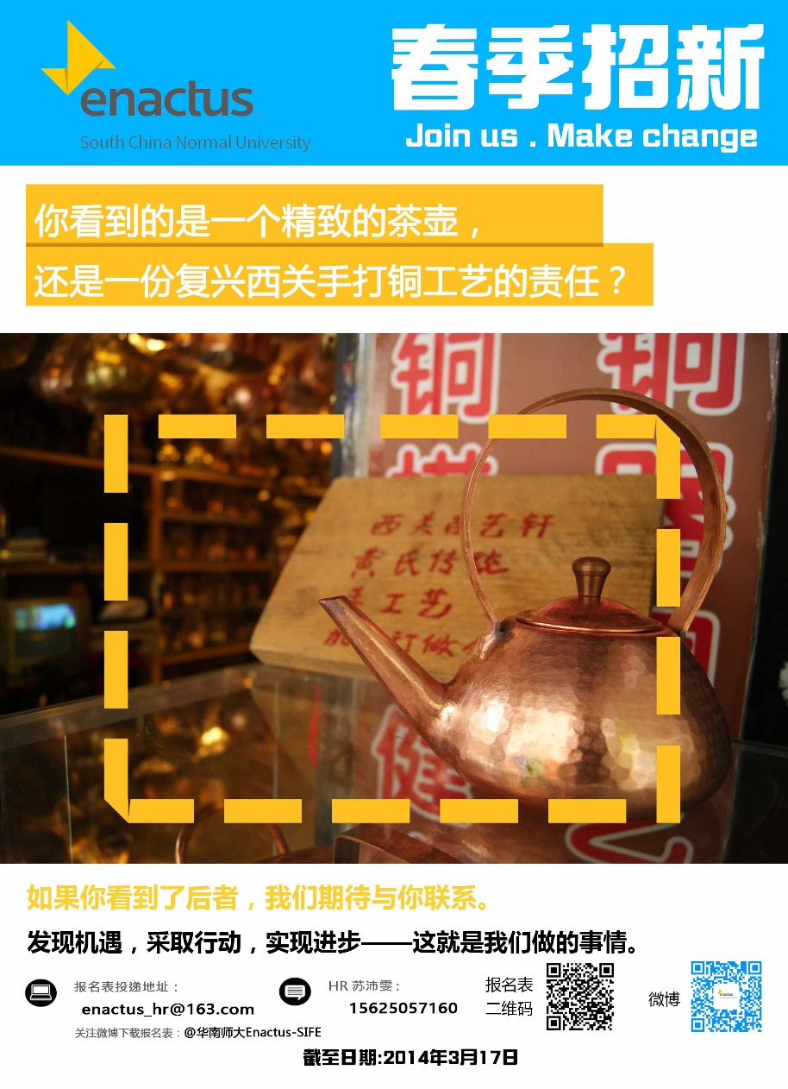
招新海报
夏季
春季

Slide 21


其他海报
培训
宣讲

Slide 22
其他平面设计
Design

Slide 23



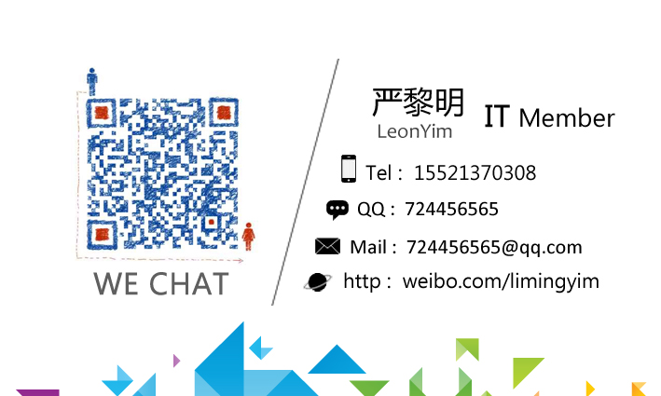
名片
专员时的作品
经理时的作品

Slide 24

横幅
团队二维码
Title
横幅以弓箭的模型来塑造，寓意我们的“商业”底蕴，强调“突破”“创新”，以蓝色代表“公益”
名字
解释
招新
信息

Slide 25
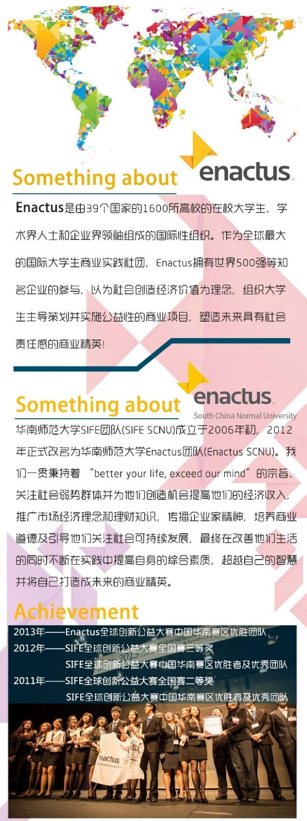
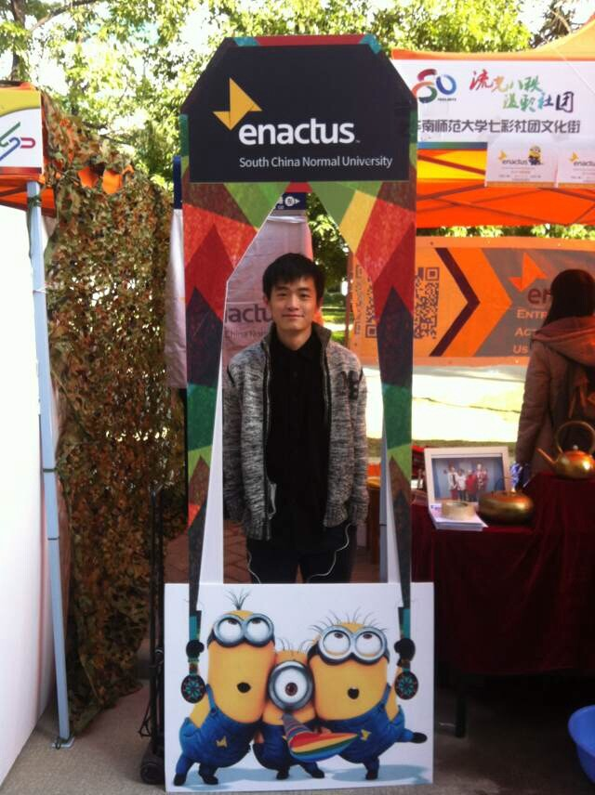

效果
KT
板
宣传
展板
互动
展板

Slide 26
季报Report

Slide 27

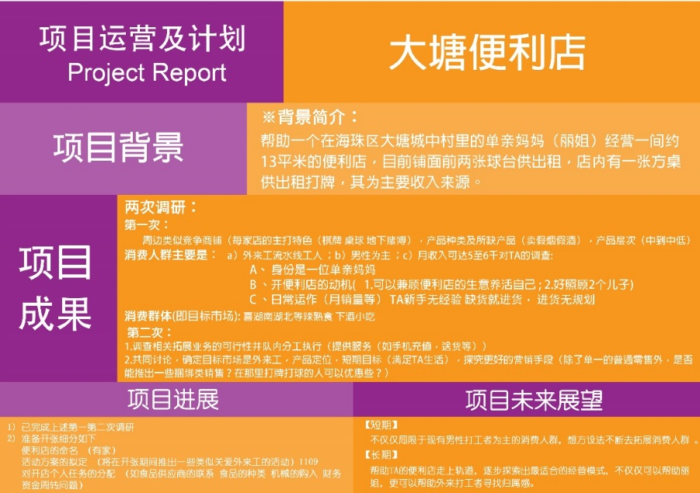
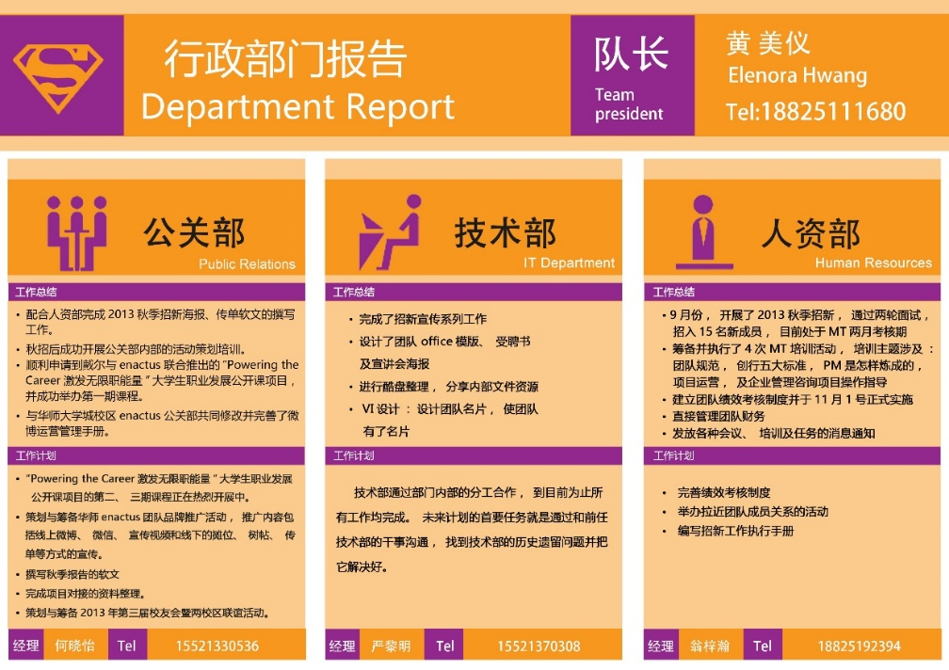
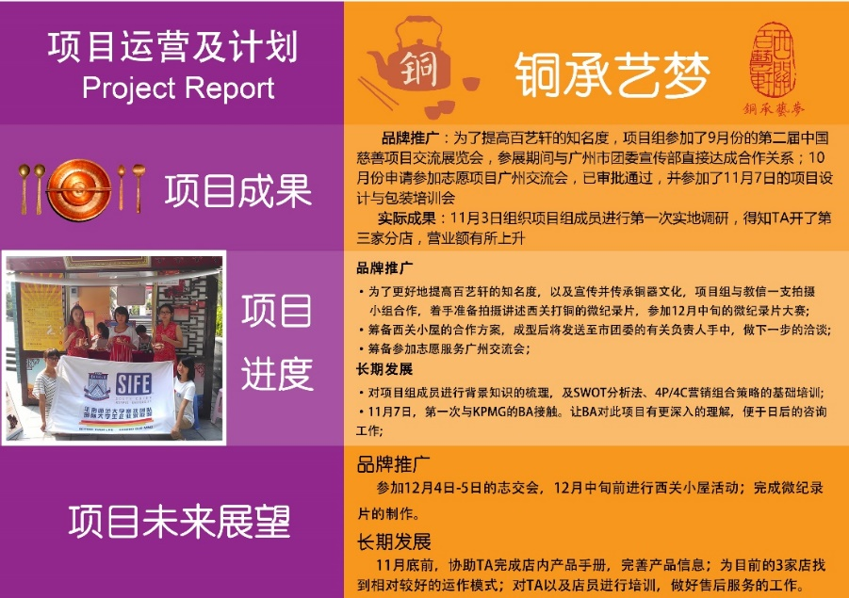
秋季·季报

Slide 28


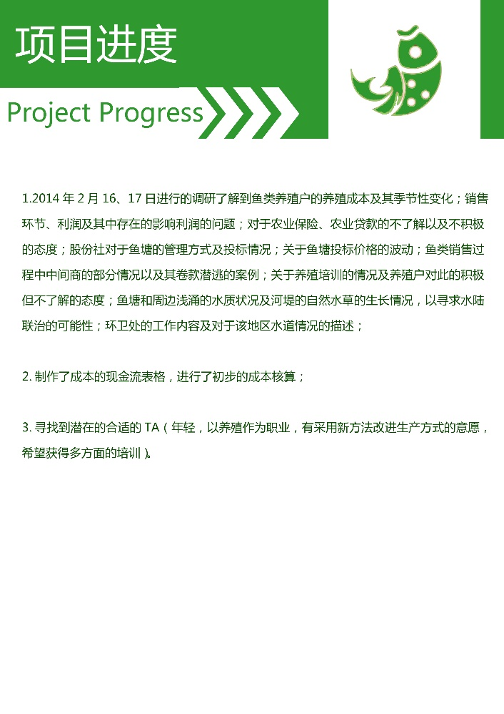
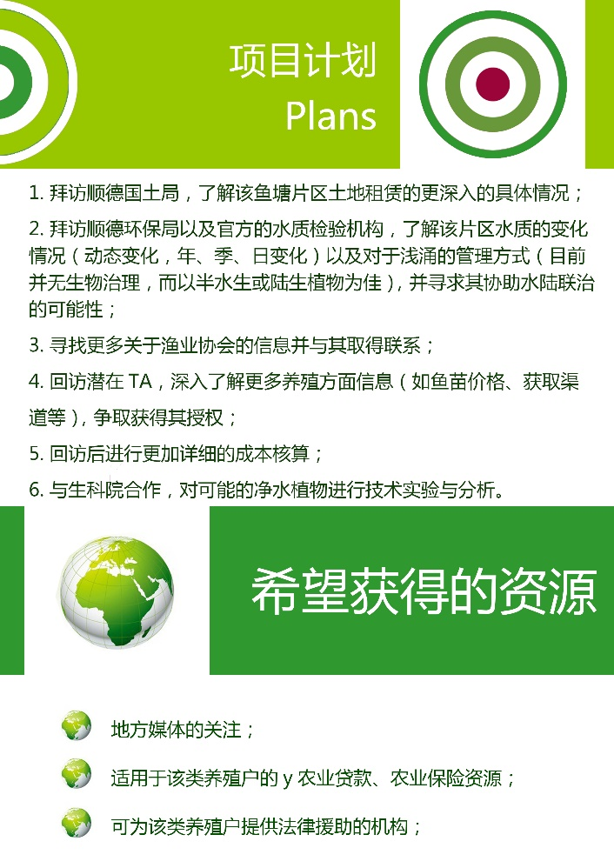


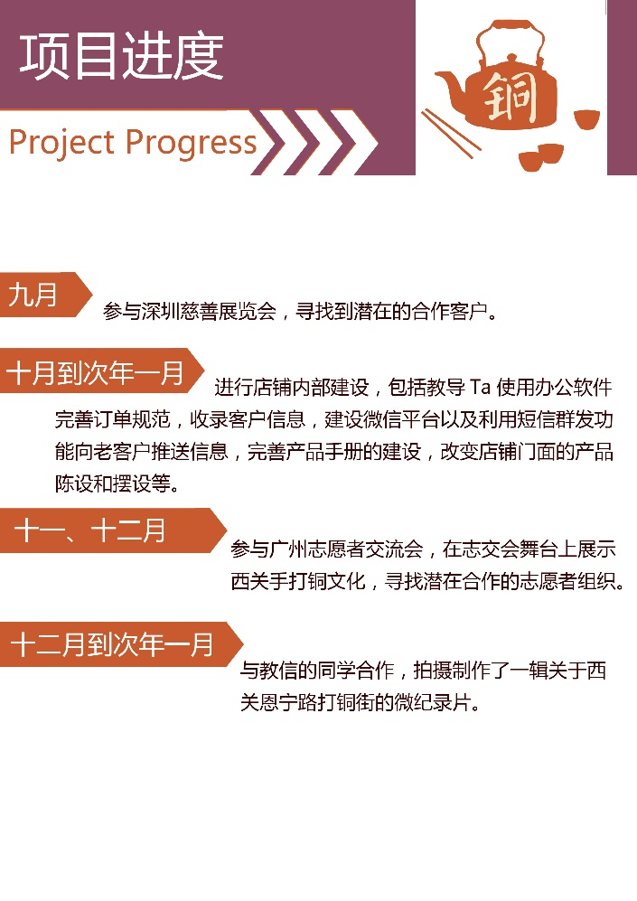
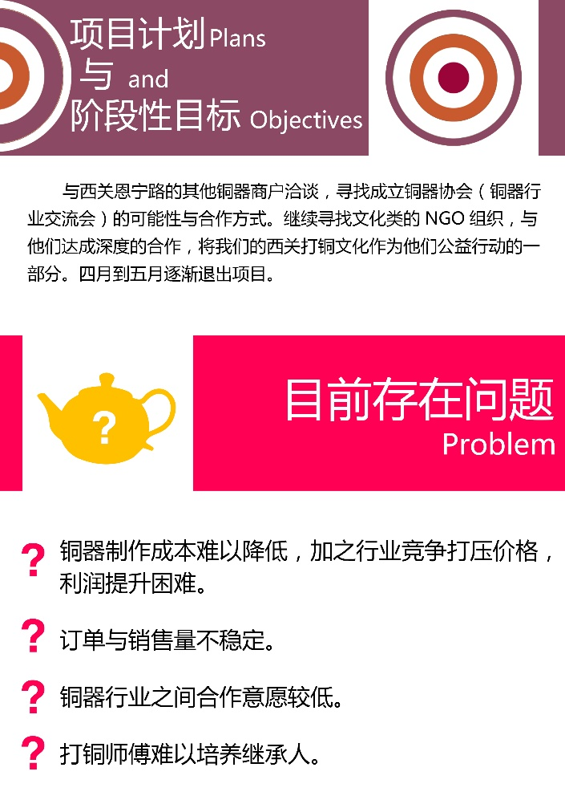
项目报告
水产项目
铜器
项目

Slide 29
视频Movie

Slide 30
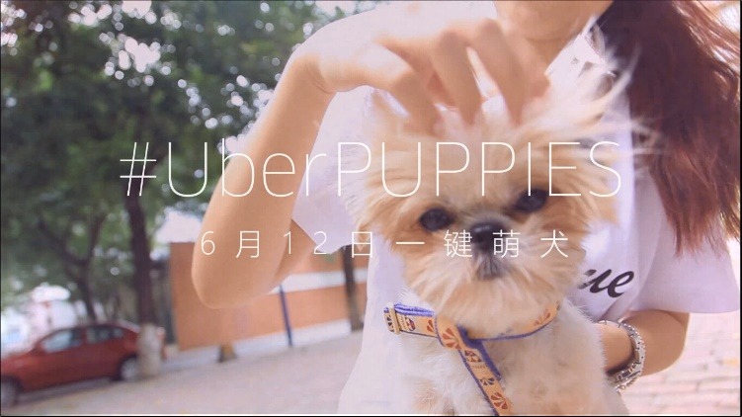
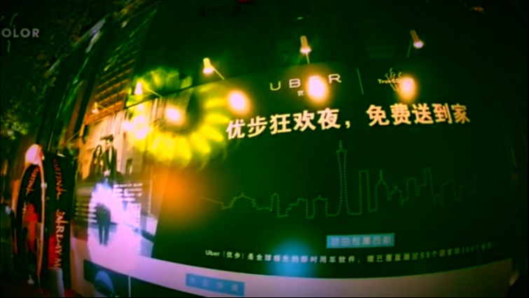

视频制作
点击
点击
点击
Uber PUPPIES
“一键萌犬”
Uber TrueCOLOR
“狂欢夜”
Uber 520
Band 队

Slide 31
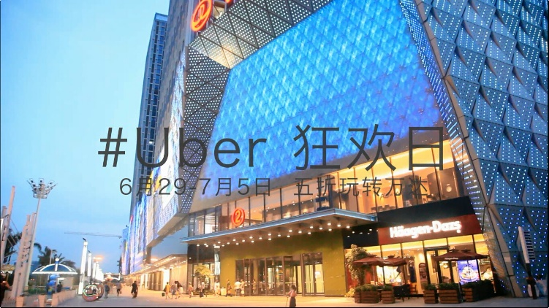
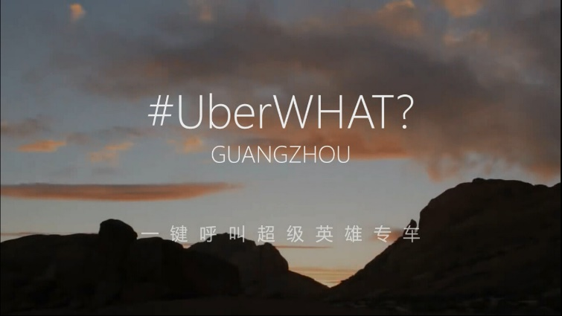

视频制作
点击
点击
点击
Uber 番禺万达
“5折狂欢日”
Uber WHAT?
英雄专车的一台“超级战车”
Uber 周年庆

Slide 32
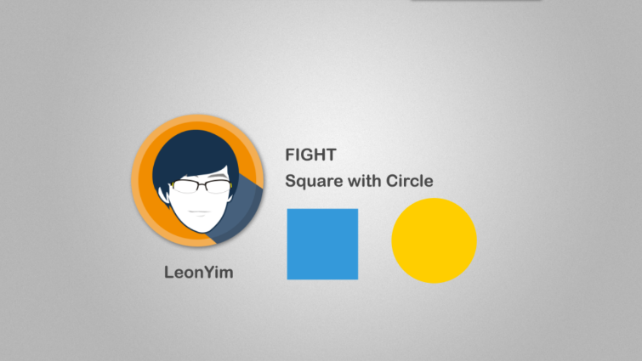


视频制作
点击
点击
点击
个人AE
一分钟动画
作品
第一次
个人影视作品by:Iphone4
Enactus
团队品牌推广

Slide 33

THANK FOR WATCH
AND PLZ CALL ME :15521370308

